Slide 1

StarBook
Semana de prácticas Proyecto Curso 2021-2022 1º Desarrollo de Aplicaciones Multiplataforma 1º Desarrollo de Aplicaciones Web FUNDACIÓN SAN VALERO SEAS, Centro de Formación Abierta ZARAGOZA
Daniel González
Antonio De La Rosa
Juan Peña

Slide 2


STARBOOK (Idea)
Proyecto Curso 2021-2022 1º Desarrollo de Aplicaciones Multiplataforma 1º Desarrollo de Aplicaciones Web
La idea de StarBook es ser una aplicación para compartir opiniones sobre libros.
En esta aplicación los usuarios podrán indicar los libros que han leído y el progreso de los libros que están leyendo.
También debe ser posible hacer reseñas y leer las de otros usuarios.
Por ultimo podrás puntuar los libros o intercambiar opiniones con otros usuarios.
Daniel González
Antonio De La Rosa
Juan Peña

Slide 3

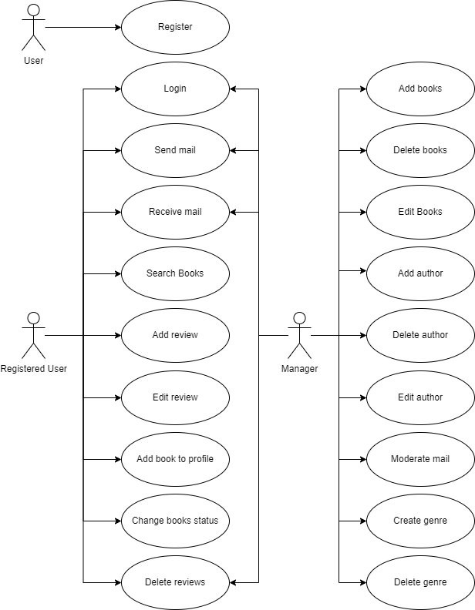

Primeros pasos del proyecto
Lo primero será crear los diagramas del proyecto.
Empezamos por el Diagrama de Casos de Uso

Slide 4
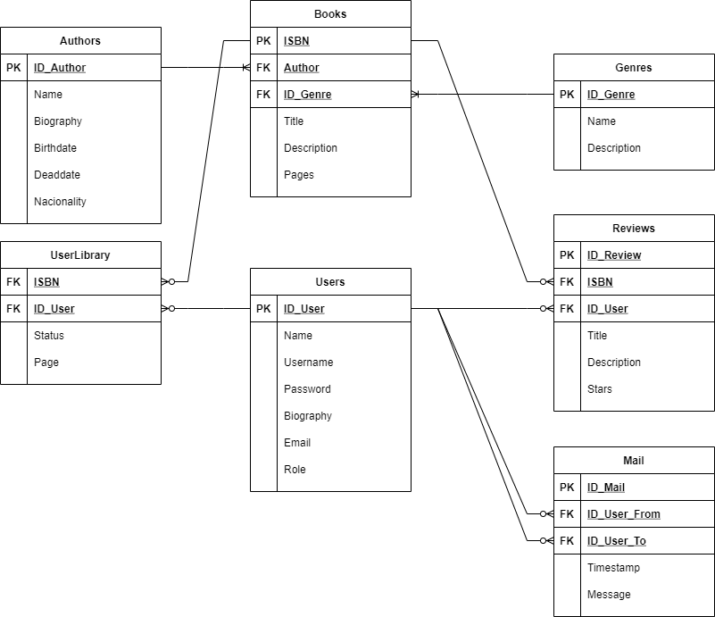
Diagrama Entidad Relación
Proyecto Curso 2021-2022 1º Desarrollo de Aplicaciones Multiplataforma 1º Desarrollo de Aplicaciones Web

Slide 5
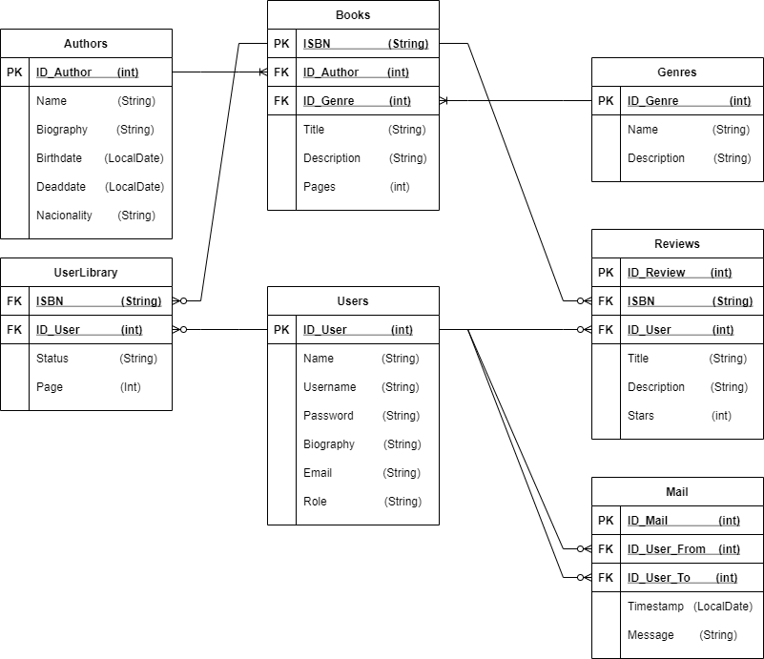
Diagrama de Clase

Slide 6

Creación Gib Hub

Slide 7
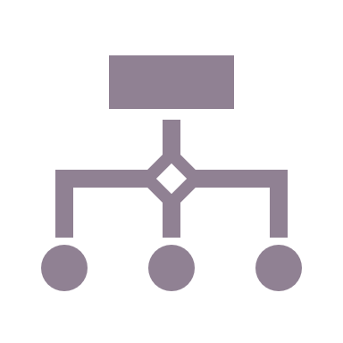
El uso de GitHub se hace con las extensiones para Git llamado Git-flow
Git flow provee una excelente ayuda en la línea de comandos y de información.
Git-flow funciona basándose en fusiones de ramas (merge). No reorganiza (branch rebase) las ramas de características (feature branches).

Slide 8
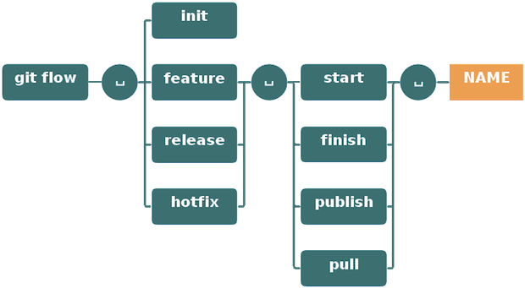

Comandos básicos Git-Flow

Slide 9

Creación de base de datos

Slide 10
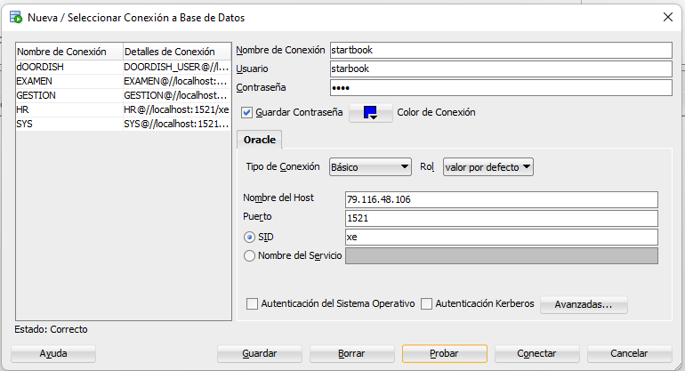
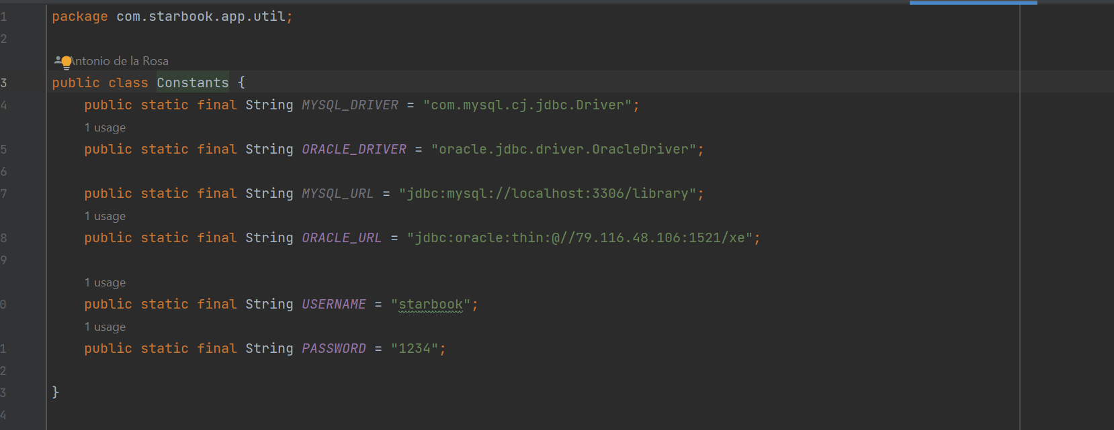
La base de datos
La base de datos está situada en un servidor.
Conectamos en remoto con la base de datos.

Slide 11

Creación de estructura Codigo
Orden de creación:
Creamos primero el Proyecto con el arquetipo de pom para webapp.
Añadimos las conexiones a la base de datos.
Estructura de carpetas.
Creación de DAO.
Creación de Servlet.
Creación de jsp.
Diseño de la app.

Slide 12

Ahora veamos cual es el resultado……
Proyecto Curso 2021-2022 1º Desarrollo de Aplicaciones Multiplataforma 1º Desarrollo de Aplicaciones Web

